Slide 1
ПРЕДОСТАВЛЕНИЕ УСЛУГ ПО САНАТОРНО-КУРОРТНОМУ ЛЕЧЕНИЮ И МЕДИЦИНСКОЙ РЕАБИЛИТАЦИИ УЧАСТНИКАМ СВО

Slide 2
ОСНОВАНИЕ ПРЕДОСТАВЛЕНИЯ УСЛУГ
Федеральный закон от 30.11.2024г. № 423 «О бюджете Фонда пенсионного и социального страхования Российской Федерации на 2025 год и плановый период 2026 и 2027 годов»»
Постановление Правительства Российской Федерации от 28.12.2024г. № 1960 «Об утверждении Правил предоставления и оплаты услуг по санаторно-курортному лечению, медицинской реабилитации лиц, указанных в части 10 статьи 7 Федерального закона «О бюджете Фонда пенсионного и социального страхования Российской Федерации на 2025 год…»
Услуга предоставляется Фондом пенсионного и социального страхования Российской Федерации с 01.01.2025 года

Slide 3
КРУГ ЛИЦ, ИМЕЮЩИХ ПРАВО НА ПОЛУЧЕНИЕ УСЛУГ
Ветераны боевых действий, принимавшие участие в специальной военной операции и завершившие правоотношения с силовыми ведомствами, из числа военнослужащих,
проходивших военную службу в Вооруженных Силах Российской Федерации, лиц, находившихся на военной службе в войсках национальной гвардии Российской Федерации, в воинских формированиях и органах, указанных в пункте 6 статьи 1 Федерального закона от 31 мая 1996 г. № 61-ФЗ «Об обороне»:
призванных на военную службу по мобилизации;
заключивших контракт в соответствии с пунктом 7 статьи 38 Федерального закона от 28 марта 1998 г. № 53-ФЗ «О воинской обязанности и военной службе»;
заключивших контракт о добровольном содействии в выполнении задач, возложенных на Вооруженные Силы Российской Федерации или войска национальной гвардии Российской Федерации

Slide 4
ДОКУМЕНТЫ ДЛЯ ПРЕДОСТАВЛЕНИЯ УСЛУГ
Заявление;
О факте прекращения воинской службы (увольнения, демобилизации, комиссования и т.д.) – справка военного комиссариата, выписка из приказа воинской части, военный билет;
Об участии в СВО – справка силового ведомства (можно получить через Госуслуги);
О статусе заявителя – удостоверение Ветерана боевых действий;
Медицинские документы:
для санаторно-курортного лечения – справка по форме 70У и санаторно-курортная карта.
Оригинал справки 70У прилагается к заявлению (по запросу участника СВО ему может быть сделана и выдана копия справки). Санаторно-курортная карта представляется участников СВО в Центр реабилитации.
для медицинской реабилитации – направление с медицинскими показаниями от лечащего врача.
Оригинал направления остается у участника СВО и представляется им в Центр реабилитации, к заявлению прилагается копия.
! В случае отсутствия у участника СВО медицинских документов территориальный орган СФР в течение
3 рабочих дней запрашивает их у медицинской организации.

Slide 5
КАК ОБРАТИТЬСЯ ЗА УСЛУГОЙ
через Единый портал предоставления госуслуг (в форме электронного документа) с 01.03.2025;
в клиентской службе СФР (в форме документа на бумажном носителе);
через МФЦ (в форме документа на бумажном носителе);
через медицинскую организацию (в случае выявления медицинской организацией в ходе получения участником СВО медицинской помощи или в рамках диспансерного наблюдения медицинских показаний к прохождению участником СВО СКЛ, медицинской реабилитации и при наличии добровольного информированного согласия участника СВО).

Slide 6
ЦЕНТРЫ РЕАБИЛИТАЦИИ
Предоставление услуг по лечению участникам СВО осуществляется 12 Центрами реабилитации СФР.
Для Иркутской области на текущий момент определено 4 Центра реабилитации:
«Тараскуль», «Ключи», «Омский» и «Туманный».
Сроки лечения и реабилитации
Санаторно-курортное лечение | 21 день | Не более 1 раза в течение календарного года
Медицинская реабилитация | 21-23 дня | Неоднократно (по медицинским Показаниям)
Первоочередное обеспечение:
Участники СВО, удостоенные звания Героя Российской Федерации и инвалиды I группы
Возможен комбинированный вариант услуги -
медицинская реабилитация + санаторно-курортное лечение по медицинским показаниям

Slide 7
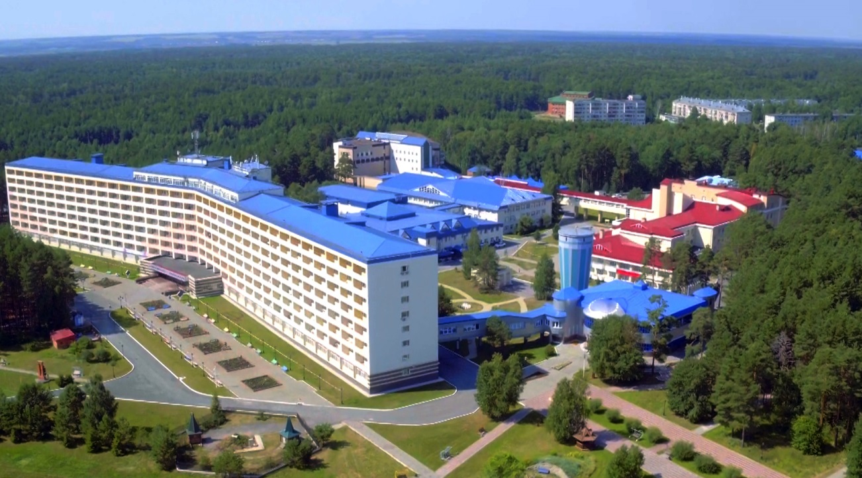
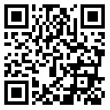
ФОНД пенсионного и СОЦИАЛЬНОГО СТРАХОВАНИЯ РОССИЙСКОЙ ФЕДЕРАЦИИ
ФБУ Центр реабилитации СФР «Тараскуль»
625058, г. Тюмень, п. Малый Тараскуль, ул. Санаторная, д. 10
+7 (3452) 39-57-11, e-mail: mail@taraskul72.ru
Основные лечебные профили центра: травмы, отравления и последствия воздействия внешних причин, болезни костно-мышечной системы, болезни органов дыхания, болезни системы кровообращения, болезни нервной системы
Природные факторы: климат, минеральная вода, лечебная грязь
Виды лечения:
водолечение и грязелечение,
ЛФК в воде по системе реабилитации «Спринт»,
роботизированная разработка суставов с биологической обратной связью
климатические камеры и ингаляторий
аппаратная физио и тракционная терапия
рефлексотерапия
Контактное лицо: Пожидаева Ольга Михайловна, тел. 8-912-922-21-84 , o.pozhidaeva@taraskul72.ru

Slide 8
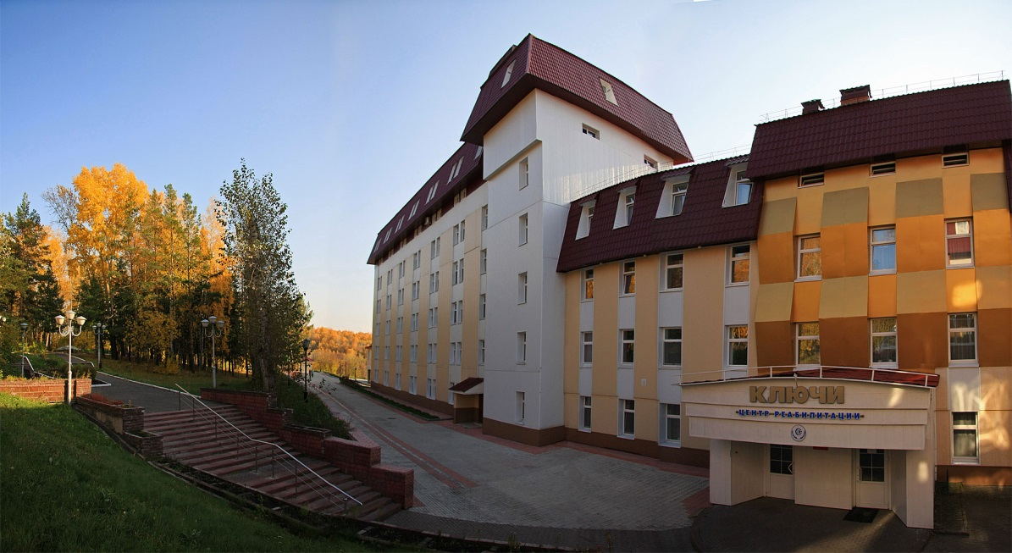
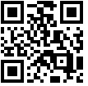
ФОНД пенсионного и СОЦИАЛЬНОГО СТРАХОВАНИЯ РОССИЙСКОЙ ФЕДЕРАЦИИ
ФБУ Центр реабилитации СФР «Ключи»
634526, Томская область, Томский район, пос. Ключи
8-800-300-66-65, kluchi@mail.tomsknet.ru
Основные лечебные профили центра: травмы, отравления и последствия воздействия внешних причин, болезни костно-мышечной системы, болезни органов дыхания, болезни системы кровообращения, болезни нервной системы
Природные факторы: климат, минеральная вода, лечебная грязь
Виды лечения:
водолечение и грязелечение,
магнитотерапия,
аппаратная физиотерапия,
светолечение,
массаж,
фитотерапия,
аквааэробика
Контактное лицо: Логачева Валерия Алексеевна, тел. 8-3822-607-452 , 8-909-546-02-93, plva87@mail.r

Slide 9
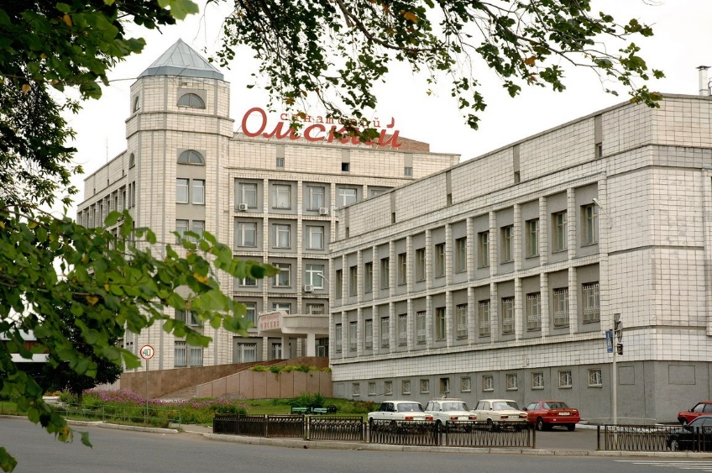
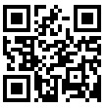
ФОНД пенсионного и СОЦИАЛЬНОГО СТРАХОВАНИЯ РОССИЙСКОЙ ФЕДЕРАЦИИ
ФБУ Центр реабилитации СФР «Омский» 614012, г. Омск, ул. Березовая, д. 1
+7 (3812) 23-15-32, e-mail: sanom@mail.ru
Основные лечебные профили центра: травмы, отравления и последствия воздействия внешних причин, болезни костно-мышечной системы, болезни органов дыхания, болезни системы кровообращения, болезни нервной системы
Природные факторы: климат, минеральная вода, лечебная грязь
Виды лечения:
водолечение и грязелечение,
кинезотерапия,
галотерапия,
спелеотерапия,
аппаратная физиотерапия,
криотерапия,
прессотерапия
Контактное лицо: Симонова Галина Юрьевна, тел. 8-381-224-24-31, 8-983-111-55-57, simonovagu@rc07.sfr.gov.ru

Slide 10
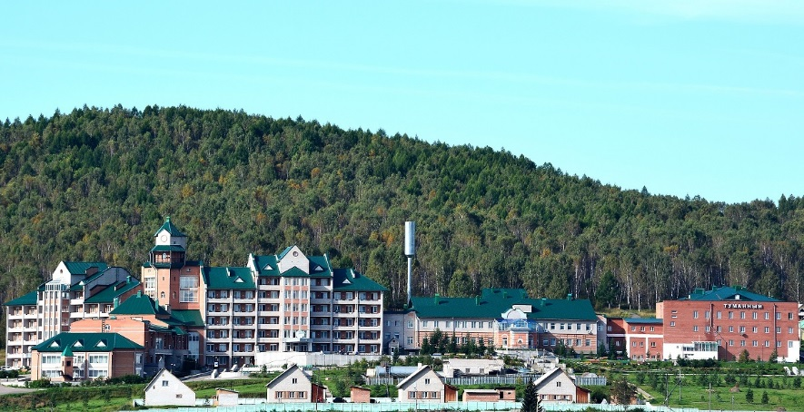
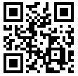
ФОНД пенсионного и СОЦИАЛЬНОГО СТРАХОВАНИЯ РОССИЙСКОЙ ФЕДЕРАЦИИ
ФБУ Центр реабилитации СФР «Туманный»
655111, Республика Хакасия, г. Сорск
+7 (39033) 2-21-04, e-mail: info@tumannet.ru
Основные лечебные профили центра: травмы, отравления и последствия воздействия внешних причин, болезни костно-мышечной системы, болезни органов дыхания, болезни нервной системы, болезни уха и сосцевидного отростка
Природные факторы: климат, минеральная вода, лечебная грязь
Виды лечения:
водолечение и грязелечение,
спелиолечение,
фитолечение,
физиолечение,
озонотерапия,
бассейны,
массаж
Контактное лицо: Киреева Лиана Николаевна, тел. 8-39033-22-117, 8-950-304-78-43, L.kireeva@tumannet.ru

Slide 11
ОПЛАТА ПРОЕЗДА К МЕСТУ ЛЕЧЕНИЯ И ОБРАТНО
Оплата проезда к месту лечения и обратно (в виде компенсации фактических расходов, подтвержденных проездными документами) будет осуществляться на основании заявления участника СВО о компенсации стоимости проезда к месту лечения в реабилитационном центре и обратно. Заявление подается в ТО СФР и оплачивается Центром реабилитации.
на железнодорожном транспорте общего пользования – в поездах дальнего следования всех типов, в том числе фирменных поездах, вагонах всех категорий, за исключением спальных вагонов с двухместными купе и вагонов повышенной комфортности, и поездах пригородного сообщении;
на морском транспорте - на местах IV и V категории кают судов транспортных линий (при наличии на судне), а при отсутствии спальных мест - на сидячих местах;
на внутреннем водном транспорте - на местах III категории кают судов транспортных маршрутов (при наличии на судне), а при отсутствии спальных мест - на сидячих местах;
на автомобильном транспорте общего пользования (кроме такси);
на воздушном транспорте - в салоне экономического класса;
на личном автомобильном транспорте – не выше стоимости, рассчитанной на основе базовых норм расхода топлива для автомобилей общего назначения, установленных Министерством транспорта РФ для соответствующих транспортных средств, и протяженности кратчайшего маршрута следования к месту лечения и обратно.

